Slide 1


A Condução da Análise:
Tema de abertura:
A chegada do paciente ao analista: antes e atualmente - quais as diferenças?
Coordenação Alexandre Simões
ALEXANDRE SIMÕES
® Todos os direitos de autor reservados.

Slide 2
Proposta para nossos oito encontros
Enfatizando a prática cotidiana do psicanalista, buscaremos delinear as especificidades de uma clínica psicanalítica que se sustenta no cruzamento dos ensinos de Freud e Lacan

Slide 3
Continuando ....
Através de indagações relativas à prática do psicanalista, abordaremos diversas situações das demandas contemporâneas que elucidem os detalhes da condução de uma análise

Slide 4
Indagações
Prática

Slide 5
Itinerário das indagações
Programação
mês | datas | temas
março | 06/03 | A chegada do paciente ao analista antes e atualmente: quais as diferenças?
 | 20/03 | Após a chegada do analisando: como possibilitar a psicanálise?
abril | 03/04 | O psicanalista, segundo Lacan, opera pelo equívoco: o que isto quer dizer?
 | 17/04 | A palavra do analista é alusiva: onde isto se localiza na clínica?
maio | 08/05 | Os lugares do sentido e do não-sentido na análise: há indicadores clínicos para isto?
 | 22/05 | Inconsciente simbólico e inconsciente real: quais as manifestações e manejos do decifrável e do indecifrável na análise?
junho | 05/06 | A análise avança na medida em que há o encontro com o significante: como isto incide na experiência?
 | 19/06 | Finitude e infinitude da análise: é nas fatias de análise que elas se conjugam?

Slide 6
A chegada do paciente ao analista - antes e atualmente:
quais as diferenças?
ALEXANDRE SIMÕES
® Todos os direitos de autor reservados.

Slide 7

Não existe analista sem
demanda

Slide 8


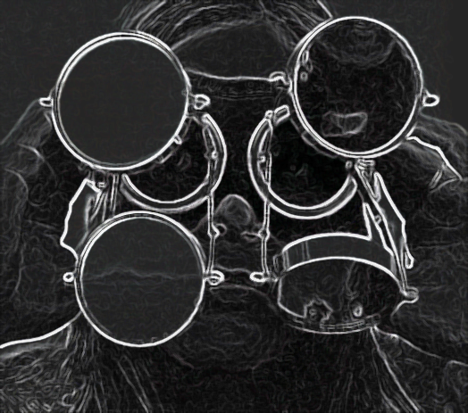
Um analista a quem não se demanda nada, encontra-se em dificuldades para ocupar a posição de analista

Slide 9

Quais demandas se apresentam ao analista, hoje ?

Slide 10
Apontamentos práticos
acerca da demanda

Slide 11
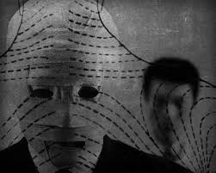

Para que uma análise funcione, devemos considerar que a demanda nunca é inteiramente espontânea

Slide 12

A demanda há de ser produzida

Slide 13
Sendo assim:
o espaço compreendido pelas entrevistas preliminares, não é destinado estritamente à anamnese ou à coleta de informações sobre o paciente;
Temos aqui uma recomendação que parece ir contra o bom senso

Slide 14
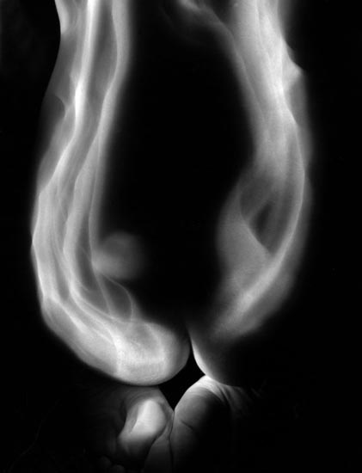
Bem longe disto, é imprescindível que o analisando apresente algo ao analista ...
algo que se descole das apresentações fenomênicas dos sintomas, da catalogação do mal-estar ou da prévia nomeação diagnóstica

Slide 15

Em alguns casos, literalmente se propõe ao paciente:
traga-me algo

Slide 16

Não nos esqueçamos de que o corpo, as corporeidades fazem parte do itinerário da análise.
Em outros termos, não há uma antinomia entre o sujeito do inconsciente e o corpo: Lacan nos adverte que o inconsciente é a afetação de um corpo pelo significante

Slide 17
o inconsciente é a afetação de um corpo pelo significante
o corpo, sendo sensível ao significante é exatamente aquele sobre o qual o significante tem ressonância

Slide 18

Aquele corpo, pois, sobre o qual o significante produz ondas

Slide 19

Voltemos ao ponto:
a demanda há de ser produzida

Slide 20

Freud, no caso da Jovem Homossexual (em 1920):
nos apresenta uma conduta clínica bem instrutiva, pois a localização inicial daquilo que o pai da jovem lhe solicita não é uma razão suficiente para a análise

Slide 21
Poderíamos, a partir da recusa de Freud em acatar o que o pai de sua paciente lhe solicita, compreender que:
é necessário que o próprio sujeito demande, ao invés dele ter a sua demanda terceirizada por outros ...

Slide 22


Temos aqui um equívoco que pode levar, inclusive, à estagnação da análise

Slide 23
Notemos:
tanto em Dora como na Jovem Homossexual, vemos algo muito instrutivo:
a demanda, de início, se coloca no lugar do Outro

Slide 24
Quais demandas se apresentam ao analista, hoje?
Consideremos um constante atravessamento

Slide 25
discurso do capitalista
discurso da ciência

Slide 26
Quais demandas se apresentam ao analista, hoje?
discurso do capitalista (promoção do gadget como solução da falta a ser que habita o sujeito)
discurso da ciência (promoção do saber especialisado como solução pragmática do problema da verdade)

Slide 27


Consideremos a demanda e a sua fina presença na condução de uma análise
o obsessivo e o embaraço na demanda

Slide 28
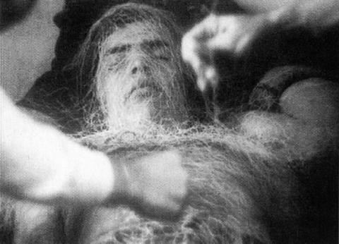
Cuidado para a análise não se obsessivizar

Slide 29
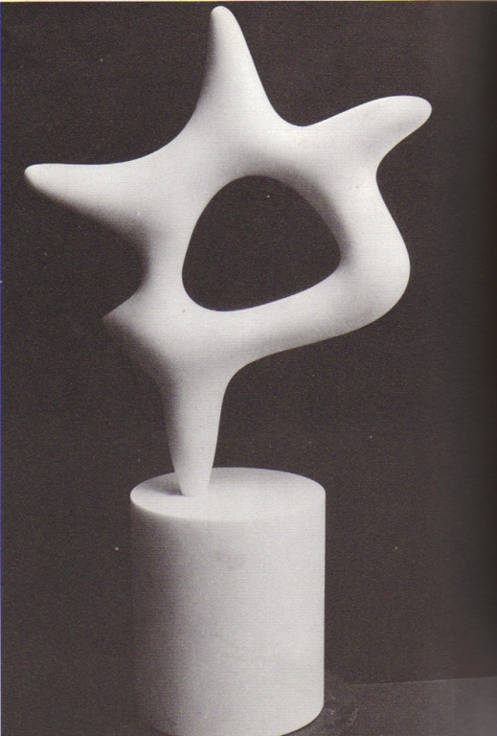
É precisamente aí que se localiza a histericização do discurso

Slide 30

HISTERICIZAÇÃO DO DISCURSO
“...o que o analista institui como experiência analítica... é a histericização do discurso.
Em outras palavras, é a introdução estrutural, mediante condições artificiais, do discurso da histérica...”
(Lacan, no Seminário 17))

Slide 31
Histericizar, implica em se colocar o sujeito diante do significante mestre. O resultado é a produção de saber
Fragmento de uma chegada ao analista:
uma pessoa me narra longamente sua trajetória de mais de 30 anos de análises (conduzidas por mais de um analista, desde meados dos anos 70). Peço-lhe o que lhe pareceu inusitado: traga-me seus objetos.
Na sessão seguinte, ela me traz três fotos antigas e uma lata que funcionou durante muito tempo como estojo escolar. O encontro com estes significantes (pois ressoam em seu corpo), lhe abre a possibilidade de produzir um saber (distinto de conhecimento)

Slide 32

Prosseguiremos com a pergunta
Após a chegada do analisando: como possibilitar a psicanálise?
Até lá!
Acesso a este conteúdo:
www.alexandresimoes.com.br
ALEXANDRE SIMÕES
® Todos os direitos de autor reservados.

